Slide 1
Функциональные возможности ЕИС
в части казначейского сопровождения целевых средств
Маркова Кристина Анатольевна,
заместитель начальника Управления развития контрактной системы Федерального казначейства

Slide 2
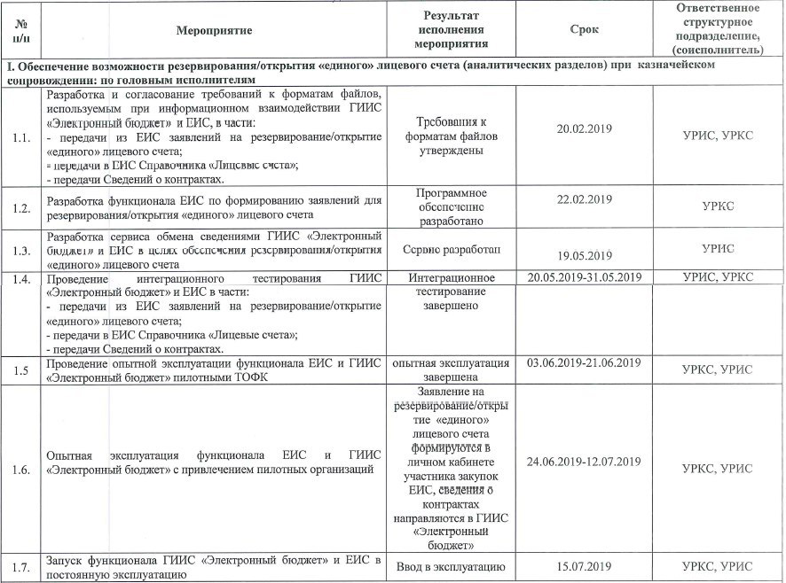




Сделано и запущено в эксплуатацию в 2019
C 04.10.2019 в ЕИС формируются заявления на резервирование единого лицевого счета и на открытие единого лицевого счета по головным исполнителям с учетом данных об организации из ЕРУЗ.
1
C 04.10.2019 из ЕИС обеспечивается автоматическая отправка в ПУР КС сведений о государственных контрактах для открытия аналитических разделов.
Вынос на ПАК в ПУР КС исправлений получения сведений о государственных контрактах по альбому ТФФ (версия выгрузки 2.0) к 10.12.2019.
2
С 04.10.2019 в ЕИС обеспечена возможность формирования заявлений на резервирование единого лицевого счета и на открытие единого лицевого счета по субподрядчикам с привязкой к субподрядному договору, размещенному в Реестре субподрядных договоров.
Вынос на ПАК в НСИ ЭБ после выхода доработки 10.12.2019.
3
С 04.10.2019 в ЕИС обеспечивается возможность формирования заявления на открытие лицевого счета для обособленных подразделений юридических лиц.
Вынос на ПАК в НСИ ЭБ к 20.12.2019.
 | Резервирование ЛС | Открытие ЛС | Аналитические разделы | Закрытие ЛС
Головной исполнитель
Субподрядчик
4

Slide 3
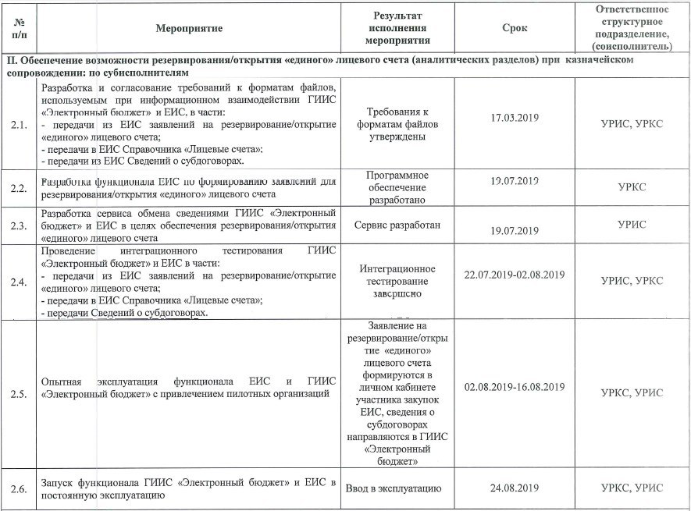
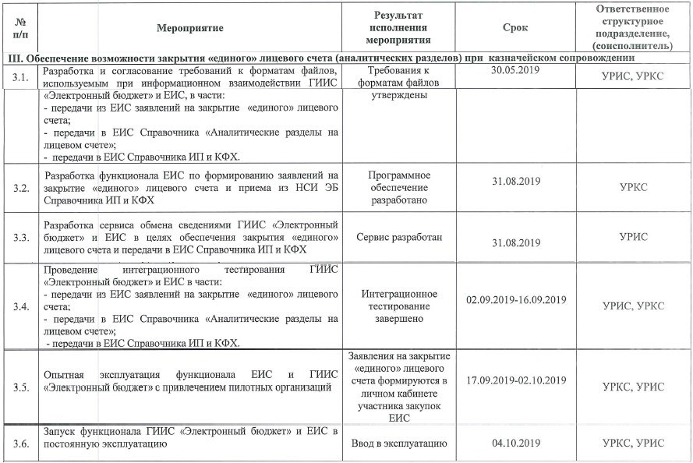

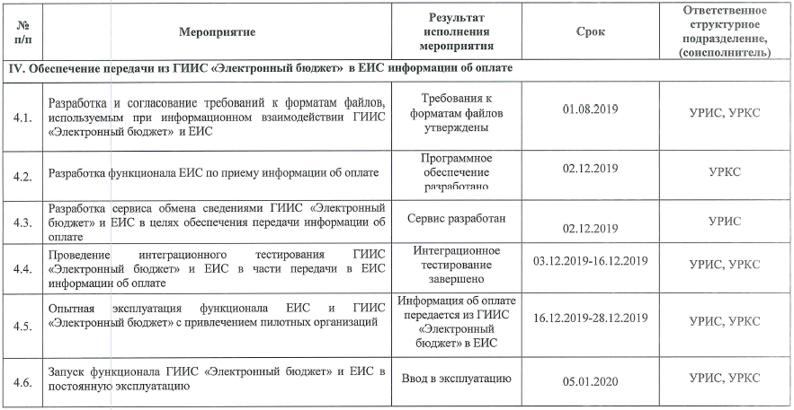
Запланировано до конца 2019 и планы на 1 квартал 2020
Запланировано до конца 2019
В ЕИС обеспечивается автоматическая отправка сведений о субподрядных договорах в ПУР КС для открытия аналитических разделов.
В ПУР КС доработка по аналитическим разделам к 10.12.2019.
1
В ЕИС отображается информация о лицевом счете в разрезе сведений об аналитических разделах.
2
Планы на 1 квартал 2020
1
В ЕИС формируется заявление на закрытие единого лицевого счета.
В ЕИС реализован функционал на получение от НСИ ЭБ протоколов о приостановлении открытия единого лицевого счета.
2
В ЕИС реализовано отображение на лицевых счетах информации о проведенных платежах.
 | Резервирование ЛС | Открытие ЛС | Аналитические разделы | Закрытие ЛС
Головной исполнитель
Субподрядчик
3

Slide 4

Резервирование и открытие 71 ЛС через ЕИС
Головные исполнители
ЕИС
НСИ ЭБ/КС ПУР ЭБ
Регистрация в ЕРУЗ
1а
1 б
Заявление на резервирование ЛС
4
3
2а
2
Заключенный контракт
(в электронном виде) и формирование сведений о ГК
Проект контракта с указанием номера ЛС*
Информация о зарезервированном ЛС
Резервирование «единого» лицевого счета
Сведения о ГК и Заявление
Заявление
на открытие ЛС
6
7
Открытие лицевого счёта
5
Реестр контрактов
7
Выгрузка сведений о контракте
Информация об открытом ЛС
КНИГА РЕГИСТРАЦИИ ЛИЦЕВЫХ СЧЕТОВ
____________
* реализация 2020
АНАЛИТИЧЕСКИЕ РАЗДЕЛЫ ЛИЦЕВЫХ СЧЕТОВ

Slide 5
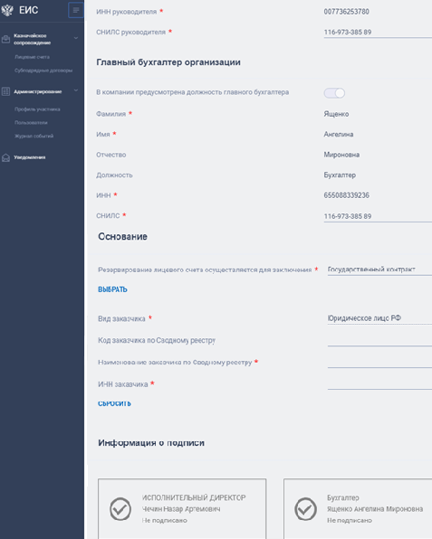
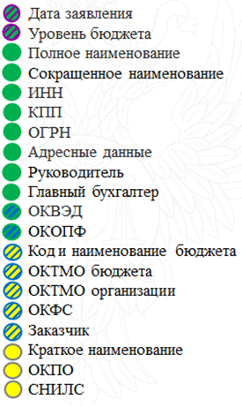
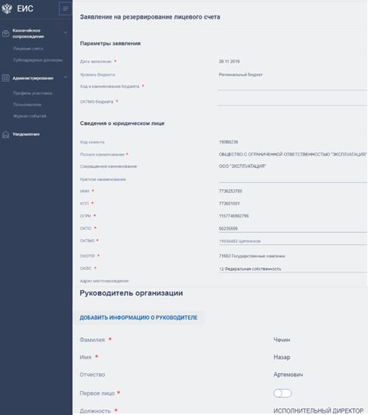
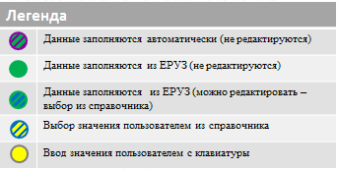
Заполнение реквизитов заявления
ЗАЯВЛЕНИЕ НА РЕЗЕРВИРОВАНИЕ
Автоматическое заполнение реквизитов

Slide 6
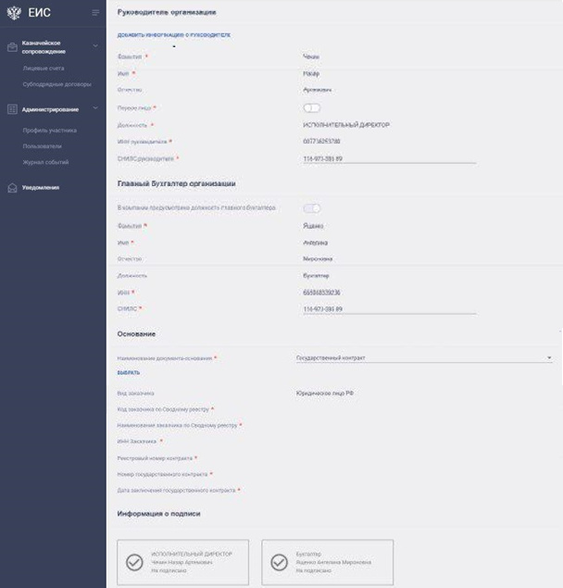
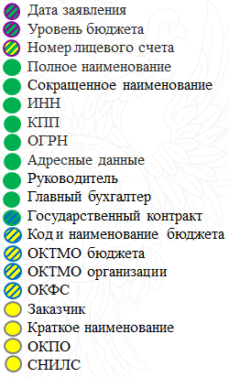
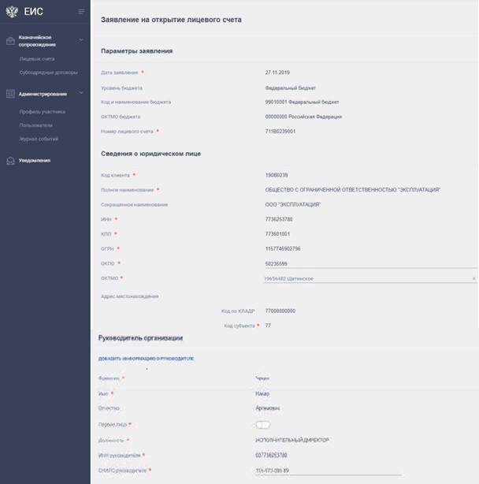
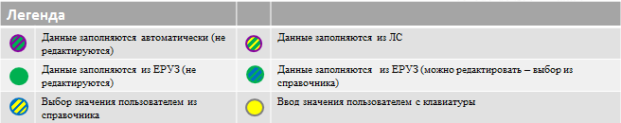
Заполнение реквизитов заявления
ЗАЯВЛЕНИЕ НА ОТКРЫТИЕ
Автоматическое заполнение реквизитов

Slide 7
Резервирование и открытие 71 ЛС через ЕИС
Стороны субподрядного договора
ЕИС
НСИ ЭБ/КС ПУР ЭБ
Регистрация в ЕРУЗ
1
Заявление на резервирование ЛС
2а
2а
3а
Резервирование «единого» лицевого счета
Информация о зарезервированном ЛС
3
3а
Сведения о субподрядном договоре и Заявление
Заявление
на открытие ЛС
4а
5
Открытие лицевого счёта
Реестр субподрядных договоров
1б
5а
Информация об открытом ЛС
Выгрузка сведений о субподрядном договоре
КНИГА РЕГИСТРАЦИИ ЛИЦЕВЫХ СЧЕТОВ
АНАЛИТИЧЕСКИЕ РАЗДЕЛЫ ЛИЦЕВЫХ СЧЕТОВ

Slide 8
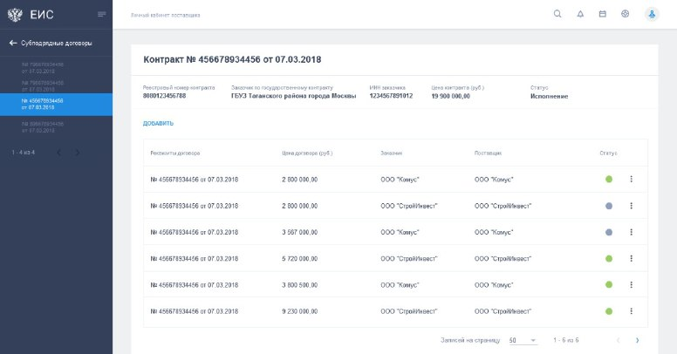
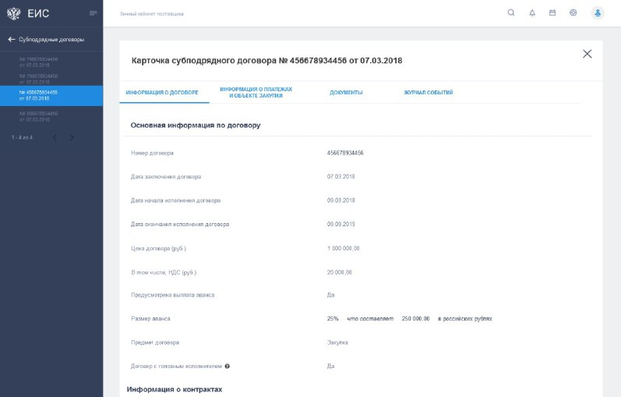
Создание реестра субподрядных договоров
Сделано:
ЕИС
НСИ ЭБ
Новый компонент
«Реестр субподрядных договоров»
Сведения о субподрядных договорах
Договоры только между российскими юридическими и физическими лицами (индивидуальными предпринимателями)
Доступные функции организации с полномочиями «Заказчик по субподрядному договору»,
«Поставщик по субподрядному договору»:
установка связи субподрядного договора с контрактом
формирование сведений о субподрядном договоре;
формирование сведений об изменении субподрядного договора;
установка связи субподрядного договора с вышестоящим договором;
просмотр карточки сведений о субподрядном договоре;
просмотр журнала событий по субподрядному договору;
просмотр списка субподрядных договоров, сгруппированного по контрактам;
просмотр документов по субподрядному договору.
Договоры в российских рублях
Основные реквизиты субподрядного договора:
Номер договора
Дата заключения
Дата начала исполнения
Дата окончания исполнения
Цена договора (руб.)
Предусмотрена выплата аванса
Размер аванса
Предмет договора
Признак «Договор с головным исполнителем»
Уникальный алгоритм формирования реестрового номера
субподрядного договора

Slide 9
СПАСИБО ЗА ВНИМАНИЕ!

Slide 10
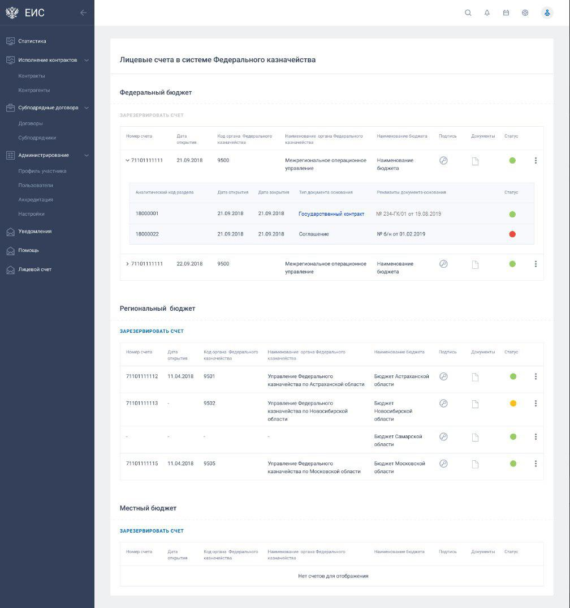

Отображение аналитических разделов на лицевых счетах при казначейском сопровождении целевых средств
НСИ ЭБ
ЕИС
Сведения об аналитических разделах:
аналитический код раздела;
дата открытия;
дата закрытия (для закрытых аналитических разделов);
наименование (тип) документа-основания (если документом-основанием является гос. контракт, наименование является ссылкой на Официальный сайт ЕИС);
реквизиты документа-основания: номер (при наличии) и дата; при наведении отображается предмет договора/контракта (при наличии);
статус («Открыт» или «Закрыт»)
Справочник
«Аналитические разделы
лицевых счетов»
Для одного лицевого счета может быть указано несколько аналитических разделов, но каждый раздел может быть связан только с одним лицевым счетом
отображение сведений об аналитических разделах лицевых счетов на списковой форме
«Лицевые счета»

